Slide 1
招聘简章
北京和凌雷克萨斯
卢娜 18301266799
微信同号

Slide 2
公司简介
一
公司简介
二
公司环境设施
三
企业文化
四
岗位需求
五
晋升空间

Slide 3
公司简介
北京和凌雷克萨斯汽车销售服务有限公司成立于2012年，注册资金1200万美元，主要从事雷克萨斯
汽车销售的业务、汽车维修、清洗美容服务、技术咨询服务、销售汽车零配件。 北京和凌雷克萨斯，
将秉承雷克萨斯“矢志不渝,追求完美”的理念,打造一个提供完善服务的高端汽车经销店。向购车客户
提供最优质的购车环境及服务,我们还将提供各类原厂配件及汽车精品。同时为满足高端消费者对于个
性化服务的需求，为客户提供量身定制的个性化订车服务。斥资建设新颖的客户休息娱乐休闲区，贵宾
休息室、咖啡吧、按摩区及上网区等各色区域以及维修接待区，使每一位客户都能感受到温暖贴心的人
性化服务。

Slide 4
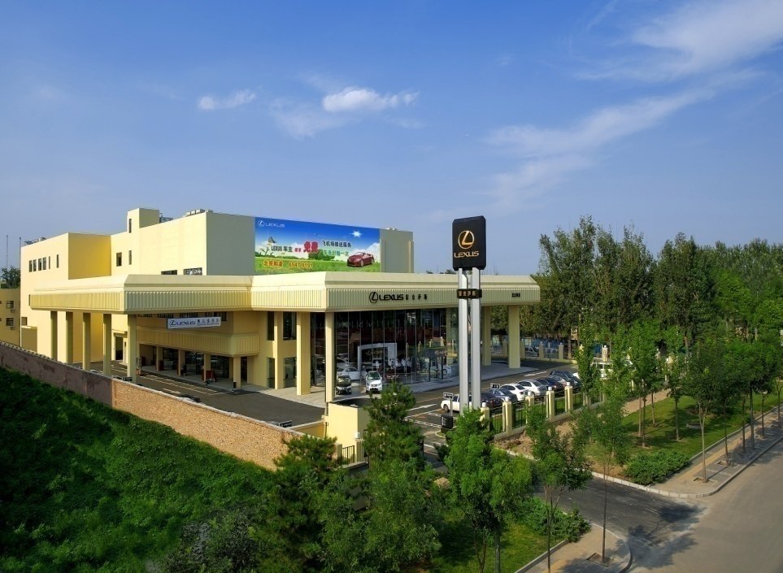
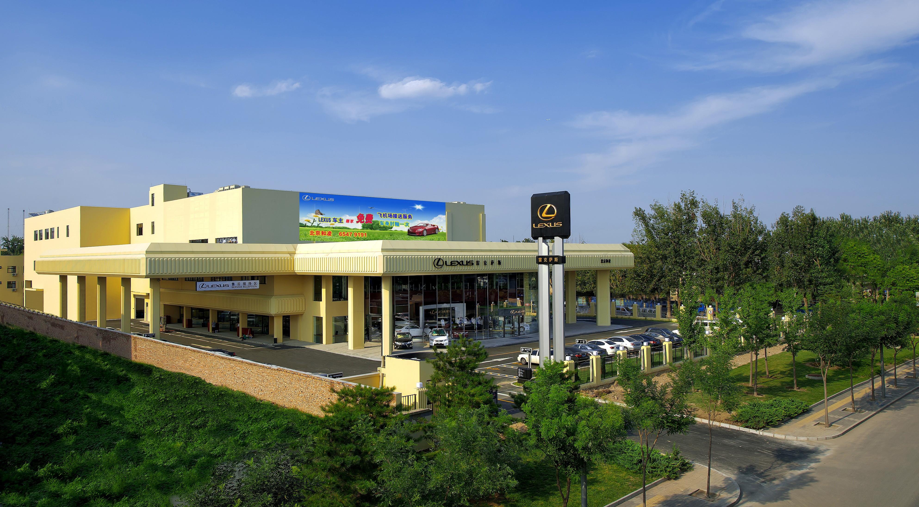
公司环境设施
北京和凌雷克萨斯位于 北京市朝阳区平房乡石各庄路89号石各庄桥西北角 ，毗邻首都机场第二高速，地理位置优越，道路畅通、交通便利。总占地面积：18,000 平方米，建筑面积：6,000 平方米，包括汽车展厅、维修车间、零部件仓库、新车库及停车场。

Slide 5
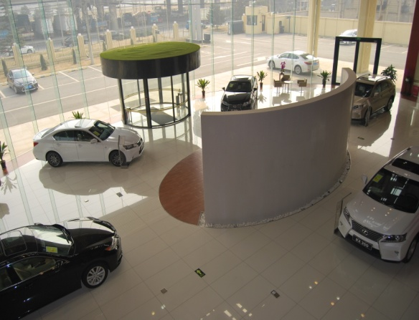
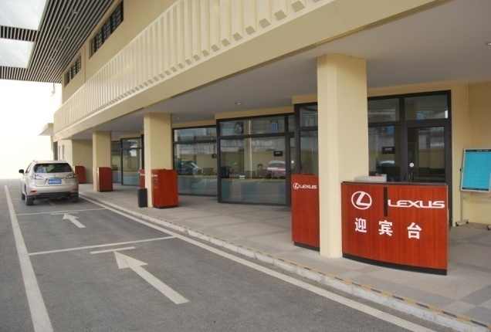
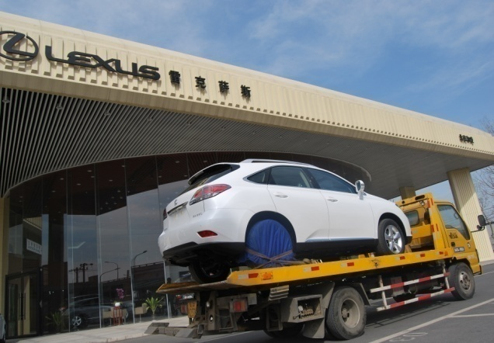
公司环境设施
展厅
服务接待区
拖车上牌服务

Slide 6
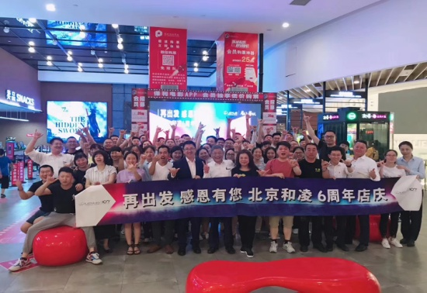
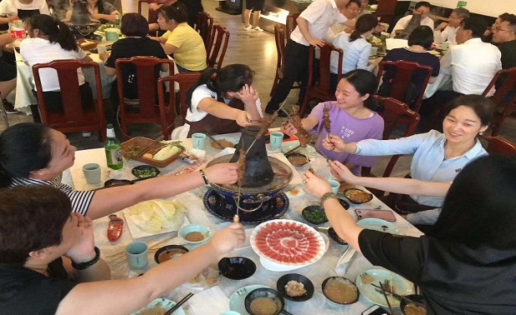
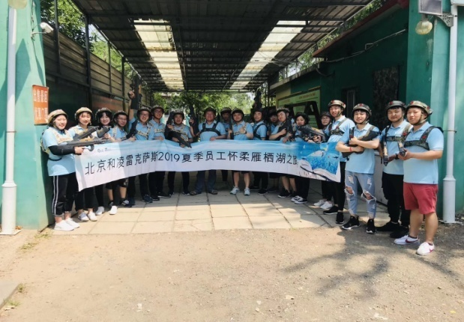
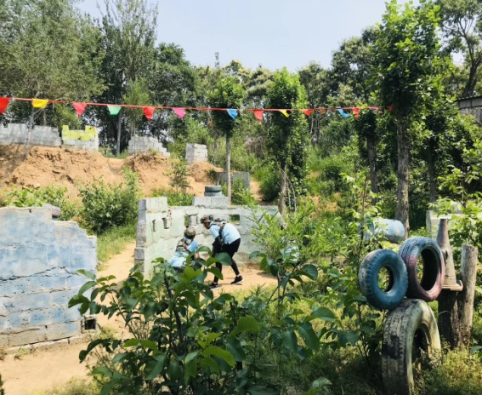
企业文化
公司周年庆
公司团建

Slide 7
岗位需求级薪资待遇
序号 | 部门 | 需求岗位 | 性别 | 人数 | 薪资
1 | 市场客服部 | 客服 | 女 | 1 | 1720
2 | 销售部 | DCC外呼 | 女 | 2 | 1720
3 | 服务部 | 服务顾问助理 | 女 | 1 | 1720
4 | 管理部 | 行政 | 女 | 1 | 1720
实习生
1、依工作能力可给与绩效
2、可提供住宿，2人/间
3、提供免费午餐
4、生日礼物
5、不限专业报名
6、表现优异者可留用
正式成为员工
1、五险一金
2、年终奖
3、带薪年假
4、节日礼金
5、生育、婚丧礼金
6、员工培训：公司内部、合作厂家、集团总部
7、具竞争力的薪资待遇

Slide 8
晋升空间
专员
主管
经理

